Slide 1
Обмін речовин в клітині
Кандидат біологічних наук, доцент
А.Г. Безусько

Slide 2
Схема будови тваринної клітини
ядерце
пероксисоми
ядро
лізосома
яденрна мембрана
шорсткий
ЕПР
ядерна
пора
центриолі
вільні
рибосоми
мітохондрії
апарат
Гольджі
гладенький
ЕПР
вакуоль
клітинна
мембрана
рибосоми

Slide 3
Схема будови рослинної клітини
хроматин
хлоропласт
ядро
ядерце
ядерна пора
ядерна мембрана
шорсткий ЕПР
мітохондрія
гладенький ЕПР
клітинна стінка
плазматична
мембрана
центральна
вакуоль
цитоплазма
апарат
Гольджі

Slide 4
Малі органічні сполуки
Малі органічні молекули клітини являють собою сполуки карбону з молекулярною масою від 100 до 1000, що містять до 30 атомів карбону. Такі молекули перебувають у вільному стані в цитоплазматичному розчині, утворюючи проміжні продукти, які дають початок великим макромолекулам.
До малих органічних сполук належать:
моноцукри, нуклеотиди, амінокислоти, жирні кислоти.

Slide 5
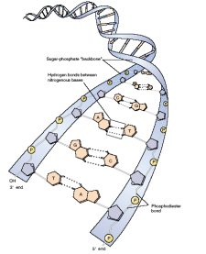
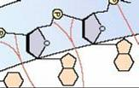
Малі органічні сполуки. Мономери і полімери
Мономер | Простий полімер | Складний полімер
Амінокислота | Олігопептид | Поліпептид
Нуклеотид | Олігонуклеотид | Нуклеїнова кислота
Моносахарид | Олігосахарид | Полісахарид

Slide 6
Хімічний склад бактеріальної клітини
 | Частка від загальної маси % | Кількість типів молекул
Вода | 70 | 1
Неорганічні іони | 1 | 20
Цукри та їх попередники | 1 | 250
Амінокислоти та їх попередники | 0,4 | 100
Нуклеотиди та їх попередники | 0,4 | 100
Жирні кислоти та їх попередники | 1 | 50
Інші малі молекули | 0,2 | 300
Макромолекули (білки, поліцукри, нуклеїнові кислоти) | 26 | 3000

Slide 7
Обмін білків і амінокислот
Основою структури всіх живих організмів є білки. Білки — високомолекулярні органічні речовини, молекули яких побудовані з залишків амінокислот.
Назва протеїни (від грец. protos — перший, найважливіший). Вони зустрічаються в усіх живих організмах і є основою їхньої життєдіяльності.
Добова потреба в білках для дорослої людини і дітей неоднакова Для дорослої людини надходження до організму за добу 1,5–2 г білків на 1кг маси вважається нормою, тоді як для дітей потрібно 5–6 г.

Slide 8
Функції білків
Структурна (колаген, фіброїн, кератин, біологічні мембрани)
Метаболічна (ферменти: пепсин, трипсин, амілаза)
Транспортна (гемоглобін, мембранні білки-переносники)
Захисна (антитіла, токсини)
Рухова (білки м’язів, цитоскелету, органел руху)
Гормональна (інсулін, гормони гіпофіза)
Регуляторна (регулятори експресії генів)

Slide 9
Білки
Для вивчення хімічного складу, будови і властивостей білків їх виділяють із тканин або органів, наприклад, із сироватки крові, молока, м'язів, печінки, шкіри, волосся, шерсті.
У результаті досліджень встановлено, що до складу білків входять такі елементи (%) : Карбон 50-55, Гідроген - 6,5-7,3, Нітроген - 15-17, Оксиген 21-23, Сульфур - 0,3-2,5. У молекулах складних білків виявлено також фосфор, залізо, марганець, магній, йод та інші. Оскільки в складі білків стабільним є вміст нітрогену (16%), то за його кількістю можна визначити вміст білків у тканинах і рідинах організму. Для цього отриману в результаті аналізу кількість нітрогену множать на коефіцієнт перерахунку (6,25), який одержують, виходячи з того, що масова частка нітрогену в більшості білків становить 16%; 100:16 = 6,25, тобто 6,25 - маса білка, що відповідає 1г нітрогену.

Slide 10
Амінокислоти
При повному кислотному, лужному або ферментативному гідролізі білків утворюються вільні амінокислоти. Їх класифікують залежно від ознаки, яка лежить в основі їх поділу на групи.
Прийнято три класифікації амінокислот: структурна – за будовою бічного радикала, електрохімічна – за кислотно-основними властивостями амінокислот, біологічна – за ступенем незамінності амінокислот для організму

Slide 11
Альфа - амінокислоти
Загальна формула аінокислот

Slide 13
Амінокислотний склад білків
Чим ближче амінокислотний склад білків їжі до амінокислотного складу білків організму, тим більша його біологічна цінність. Біологічна цінність білків тісно пов’язана із вмістом у них незамінних амінокислот. В організмі людини синтезується тільки 10 із 20 необхідних амінокислот. Вони можуть синтезуватись з продуктів обміну вуглеводів і ліпідів. Останні 10 амінокислот (лізин, лейцин, ізолейцин, треонін, фенілаланін, триптофан, метіонін, аргінін, гістидин, валін) не синтезуються в організмі, тому були названі есенціальними або незамінними.

Slide 14
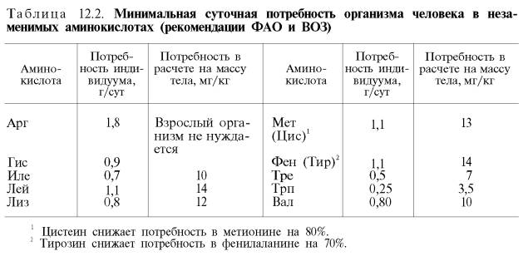
Незамінні амінокислоти

Slide 15
Значення амінокислот
Анаболітичне значення амінокислот для організму визначається тим, що вони використовуються для синтезу білків.
Амінокислоти безпосередньо беруть участь у біосинтезі не тільки білків, але й великої кількості інших біологічно активних сполук, що регулюють процеси обміну речовин в організмі, таких як нейромедіаторів та гормонів (наприклад, адреналін, норадреналін, дофамін тощо). Амінокислоти виступають донорами нітрогену при синтезі всіх нітрогеновмісних небілкових сполук, в тому числі нуклеотидів, гему, креатину, холіну та інших речовин.

Slide 16
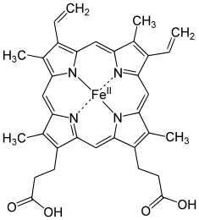
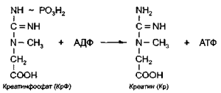
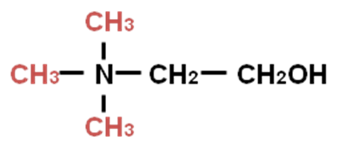
Нітргеновмісні небілкові сполуки (пурини, піримідини, гем, холін, креатин)

Slide 17
Значення амінокислот
Катаболізм амінокислот може служити джерелом енергії для синтезу АТФ. Енергетична функція амінокислот має важливе значення при голодуванні, деяких патологічних станах (цукровий діабет тощо) і переважно при білковому харчуванні.
Обмін амінокислот здійснює взаємозв'язок різноманітних хімічних перетворень у живому організмі.

Slide 18
Пул амінокислот
За рахунок надходження з продуктами харчування формується 33% загального пулу амінокислот. 66% - загального пулу утворюється за рахунок біосинтезу.
Ця суміш ендогенного та екзогенного матеріалу – це частина змішаної фази низькомолекулярних інтермедіатів проміжного обміну – це вузлові пункти найважливіших метаболічних шляхів і тому їх концентрація є регулюючим фактором обміну речовин.

Slide 19
Амінокислоти і білки
В організмі людини за добу розпадається на амінокислоти близько 400 г білків, приблизно стільки ж синтезується. Тому тканинні білки не можуть поповнювати затрати амінокислот при їх катаболізмі, використанні на синтез інших речовин.
Джерелом амінокислот не можуть також служити і вуглеводи, так як з них синтезуються тільки вуглеводні частини більшості молекул амінокислот, тоді як аміногрупа надходить від інших амінокислот.
Відповідно, основним джерелом амінокислот організму слугують білки їжі.

Slide 20
Тканинний гідроліз білків
Розщеплення білків у клітинах тварин відбувається завдяки наявності протеолітичних ферментів, які об'єднують під назвою тканинних протеїназ або катепсинів, що є сумішшю протеолітичних ферментів з оптимумом рН 4–5, які локалізуються переважно у лізосомах, проте знаходяться також у гіалоплазмі, мітохондріях, ендоплазматичному ретикулумі. Катепсини відрізняються не лише оптимумом рН, але й специфічністю щодо білкових субстратів та пептидних зв'язків.
Під впливом катепсинів білки гідролізуються до амінокислот.
Тканинний гідроліз білків є необхідною умовою їх поповнення, внаслідок чого утворюються вільні амінокислоти, які беруть участь у формуванні амінокислотного пулу.

Slide 21
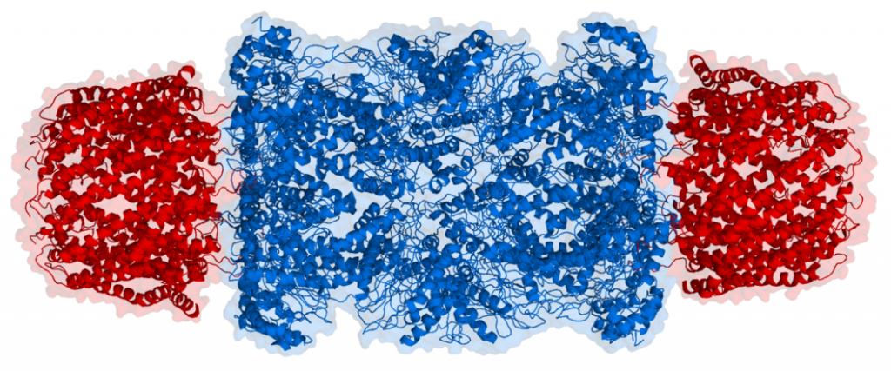
Протеасоми
Протеасома — складний протеїновий комплекс, який присутній у всіх еукаріотичних організмах, археях і деяких бактеріях. Головна функція протеасоми – розщепляти непотрібні або пошкоджені білки за допомогою реакції протеолізу.
Протеоліз — це хімічна реакція, що руйнує пептидні зв’язки між амінокислотами.

Slide 22
Регуляція мітотичного циклу
Регуляція мітотичного циклу відбувається за рахунок комплексів білків циклінів і відповідних ферментів кіназ. Звернемо увагу на зміни концентрацій білків циклінів в клітині. Поступове наростання концентрацій і різке падіння (для більшості циклінів). Таке падіння концентрацій забезпечується протеасомами.

Slide 23
Убіквітин і протеасома
У кожній клітині існує велика кількість дуже дрібних білків, які називають «убіквітин» ( ubiquitin [juː’bɪkwɪtɪn] ). Протеїни, що підлягають знищенню за допомогою протеасоми, мітять хвостом, що складається як мінімум з 4 молекул убіквітину. Протеїновий комплекс, що поєднує “жертву” з убіквітином, називають «убіквітинлігаза»

Slide 24
Обмін амінокислот і білків в організмі людини
Амінокислоти, які утворюються внаслідок травлення білків, надходять у кров і по системі ворітної вени потрапляють у печінку, де відбувається синтез власних білків, а також білків плазми крові, синтез різних нітрогеновмісних небілкових сполук - пуринів, піримідинів, холіну, сечової кислоти, нікотинової кислоти, креатину, ліпідів, кетонових тіл тощо. Деяка кількість амінокислот підлягає розпаду до кінцевих продуктів СО₂, NН₃ і Н₂О із звільненням до 15 % енергії. Печінка забезпечує, крім цього, збалансований пул вільних амінокислот організму шляхом синтезу замінних амінокислот та перерозподілу нітрогену в результаті трансамінування.
Амінокислоти, як і білки, не нагромаджуються в організмі і не відкладаються в тканинах про запас, а при забезпеченні білками їжі підтримується нормальний рівень амінокислот у крові.

Slide 25
Дезамінування амінокислот
Дезамінування амінокислот – це процес відщеплення аміногрупи від амінокислоти з утворенням молекули аміаку. Розрізняють декілька типів дезамінування: відновне, окислювальне, гідролітичне і внутрішньомолекулярне. Тип дезамінування амінокислот залежить від умов і виду організмів. В організмі людини відновного дезамінування зазнають амінокислоти в травному тракті під впливом мікрофлори кишечника. У тканинах людини відбувається тільки окислювальне дезамінування. Окрім аміаку в цих реакціях можуть утворюватися безазотисті речовини: насичена або ненасичена жирна кислота, кето- або оксикислота, що залежить від виду дезамінування.

Slide 26
Трансамінування амінокислот
Трансамінування – це процес перенесення аміногрупи з амінокислоти на α-кетокислоту без проміжного утворення аміаку, в результаті чого утворюється нова кетокислота і нова амінокислота.

Slide 28
Фенілкетонурія
В результаті мутації гену, контролюючого синтез фенілаланінгідроксилази, розвивається метаболічний блок на етапі перетворення фенілаланіну в тирозин, внаслідок чого основним шляхом перетворення фенілаланіну стає дезамінування і синтез токсичних похідних — фенілпіровиноградної, фенілмолочної і фенілоцтової кислот. У крові і тканинах значно збільшується концентрація фенілаланіну (до 0,2 г /л і більше при нормі 0,01 — 0,02 г/л). Велику роль в патогенезі хвороби відіграє недостатній синтез тирозину, який є попередником катехоламінів і меланіну. Захворювання успадковується за аутосомно — рецесивним типом.

Slide 30
Гліколіз і глюконеогенез
Гліколіз – перший етап клітинного дихання.
Кінцеві продукти гліколізу:
2 молекули пірувату
2 молекули NADН₂
2 молекули АТР
Глюконеогене́з — метаболічний шлях утворення глюкози з нецукрових вуглецевих субстратів, таких як піруват, молочна кислота, гліцерин і глюкогенні амінокислоти (гліцин, аланін).

Slide 31
Гліколіз
Процес окиснення глюкози, який включає 9 послідовних реакцій, кожна з яких каталізується специфічним ферментом і відбувається в цитозолі
Кінцеві продукти гліколізу:
2 молекули пірувату
2 молекули NADН₂
2 молекули АТР

Slide 32
Глюконеогенез
Глюконеогенез відбувається у клітинах бактерій, архебактерій, грибів, рослин і тварин. Як і гліколіз, майже всі перетворення глюконеогенезу локалізується у цитоплазмі, проте в еукаріот перша реакція цього шляху має місце у мітохондріях.
У тварин найважливішими попередниками глюкози є тривуглецеві сполуки, такі як піруват, лактат, гліцерол та деякі амінокислоти. У ссавців глюконеогенез найбільш інтенсивно протікає у печінці, а також деякою мірою у кірковому шарі нирок та епітелії тонкого кишечника. За добу в організмі людини синтезується до 80 г глюкози.

Slide 33
Глюконеогенез
Після фізичних навантажень молочна кислота утворена в скелетних м'язах переноситься кров'ю до печінки, де перетворюється на глюкозу, яка транспортується назад у м'язи і слугує там субстратом для синтезу глікогену. Цей метаболічний шлях отримав назву цикл Корі. Глюконеогенез відіграє особливе значення під час голодування,
Глюконеогенез також інтенсивно відбувається у насінні, яке проростає, і є частиною шляху, що перетворює запасні ліпіди та білки у дисахариди
(переважно сахарозу), які можуть транспортуватись у всі тканини молодої рослини.

Slide 34
Обмін ліпідів. Клітини адипоцити

Slide 35
Обмін ліпідів в адипоциті

Slide 36
Нуклеотиди
Нуклеотиди і нуклеозиди мають високу метаболічну активність, деякі з них безпосередньо беруть участь в розвитку запальних реакцій. Для розвитку запалення найбільш значущі АТФ, АДФ та аденозин.
АТФ забезпечує енергетичну підтримку і функції клітин та пластичні процеси в них, регуляцію тонусу судин, зміни агрегатного стану крові, регуляцію мікроциркуляції.

Slide 37
Нуклеотиди
АДФ стимулює адгезію, агрегацію і аглютинацію формених елементів крові. Це викликає тромбоутворення, порушення кровотоку та лімфотоку в судинах мікроциркуляторного русла.
Аденозин,який вивільнюється з клітин, здійснює суттєвий судиннорозширювальний ефект.

